Slide 1
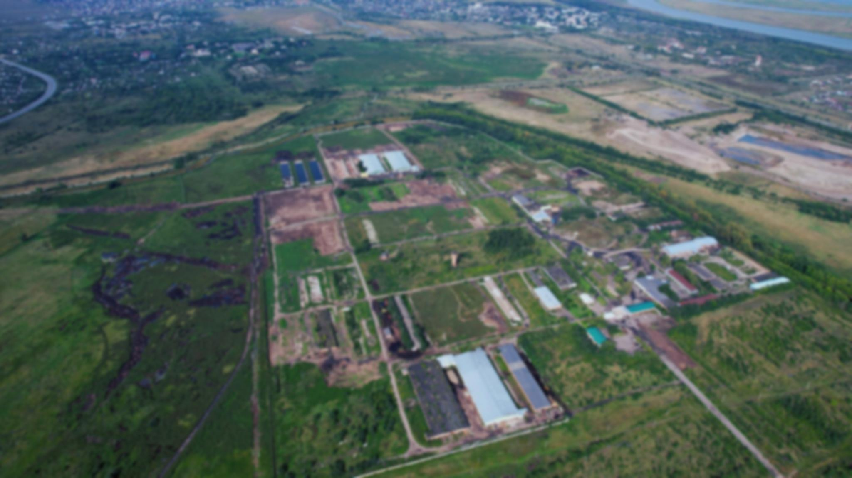

Бизнес план развития Усть-Абаканской птицефабрики
Усть- Абаканская птицефабрика
План на 5 лет
Директор ООО «Усть-Абаканская Птицефабрика» Жильцова Ольга Васильевна

Slide 2
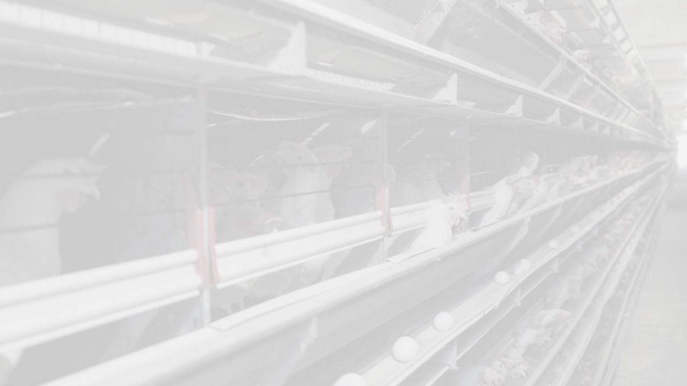
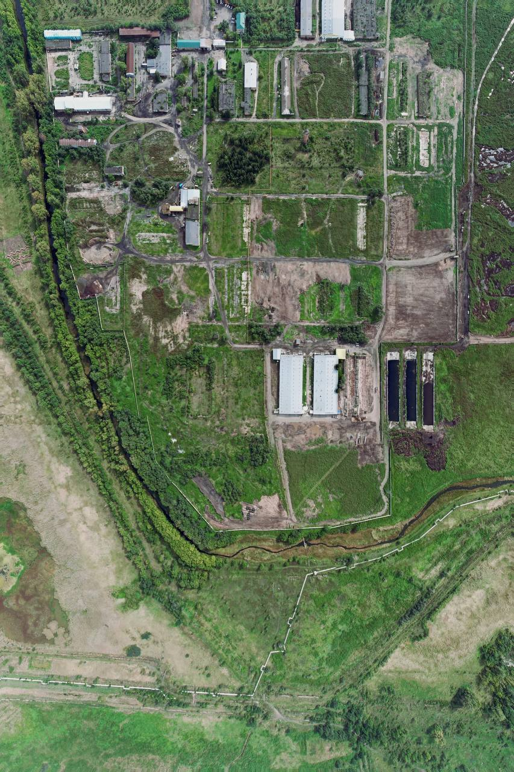

2024 год
Общее поголовье фабрики: 367 тыс. Молодая птица: 85,4 тыс. Взрослая: 281,6 тыс.
4 корпуса промышленного стада 1 корпус ремонтного молодняка.
Более 66 млн. яйца в год
80 рабочих мест

Slide 3
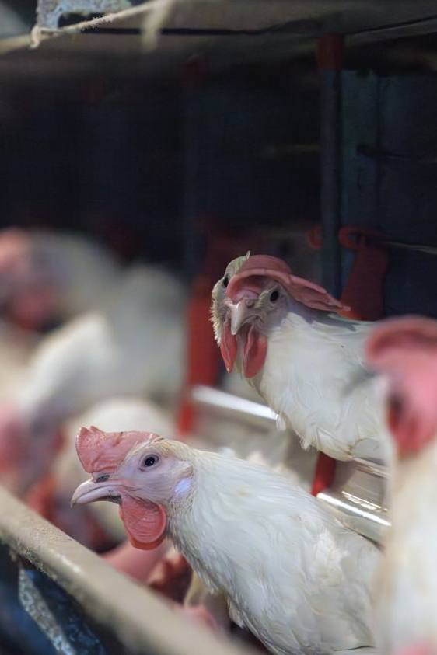
2029 год
Общее планируемое поголовье: более 1.5 млн. Молодая птица: более 380 тыс. Взрослая: более млн. 1.12 млн.
12 корпусов промышленного стада 4 корпуса ремонтного молодняка.
Более 350 млн. яйца в год
240 рабочих мест

Slide 4
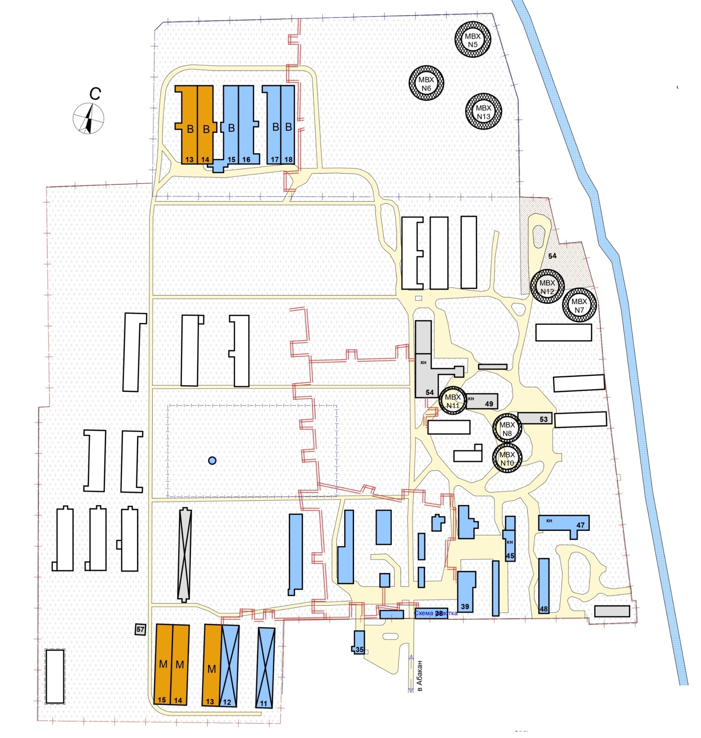
2024 год

Slide 5
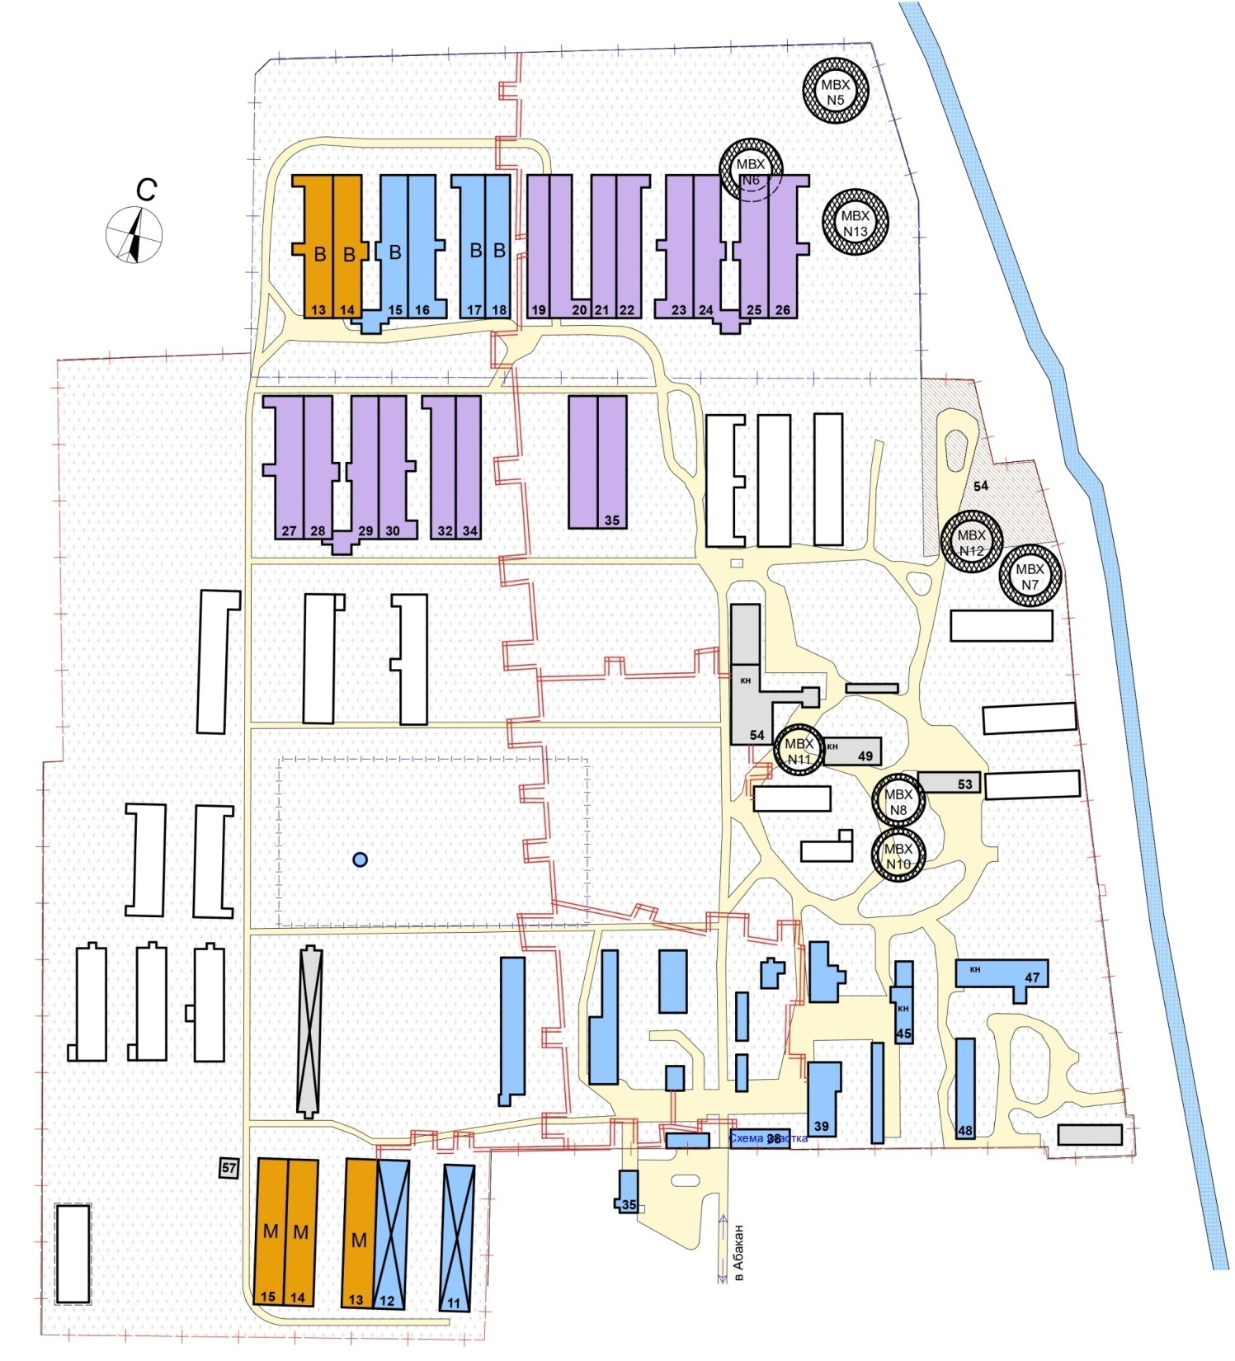
2029 год

Slide 6

Экономические показатели на 2024 г.
Поступление от продаж, млн. руб | 345, 680
Затраты, млн. руб | 175, 971
Прямые издержки, млн.руб | 196, 801
Общие издержки, млн. руб | 214, 710
Затраты на персонал, млн. руб | 20, 829
Суммарные постоянные издержки, млн. руб | 196, 801
Налоги, млн. руб | 9, 872
Займы, млн. руб | 150, 000
Погашение займов, млн. руб | 12, 000
Гашение процентов, млн. руб | -
Баланс наличности, млн. руб | 109, 096
Точка безубыточности, млн. руб | 236, 583
Запас прочности, млн. руб | 109, 096
Запас прочности, % в год | 32
Запас прочности, % с нарастающим | 32

Slide 7
Планируемые экономические показатели на 2029 г.
Поступление от продаж, млн. руб | 1 010, 659
Затраты, млн. руб | 553, 198
Прямые издержки, млн. руб | 643, 978
Общие издержки, млн. руб | 728, 882
Затраты на персонал, млн. руб | 90, 780
Суммарные постоянные издержки, млн. руб | 643, 978
Налоги, млн. руб | 38, 066
Займы, млн. руб | 350, 000
Погашение займов, млн. руб | 200, 000
Гашение процентов, млн. руб | 95, 105
Баланс наличности, млн. руб | 653, 726
Баланс доходов и расходов с нарастающим (2024-2028 гг.) млн. руб | 1 493, 170
Точка безубыточности, млн. руб | 1 233, 829
Запас прочности, млн. руб | 259, 339
Запас прочности % в год | 22
Запас прочности % с нарастающим | 26

Slide 8
Планируемые экономические показатели
Налоговые отчисления предприятия, руб.
2024 г. | 9 872 430
2025 г. | 21 575 350
2026 г. | 29 538 270
2027 г. | 33 835 000
2028 г. | 34 053 720
2029 г. | 38 066 830
Общ. сумма налоговых выплат 2024-2029 гг. | 166 941 600

Slide 9

Общий объем инвестиций
Мясное производство, млн. руб
2026 г. | 2027 г. | 2028 г. | 2029 г. | 2030 г. | Общее:
Строительство
56,0 | 402,0 | 170,0 | 205,6 | 250,3 | 1 083,9
Модернизация
8,0 | 52,0 | 62,4 | 74,9 | 89,9 | 287,2
Объем инвестиций в мясное производство: 1 371,1 млн. руб.
Объем инвестиций в яичное производство: 5 920,2 млн. руб.
Яичное производство, млн. руб
2024 г. | 2025 г. | 2026 г. | 2027 г. | 2028 г. | 2029 г. | 2030 г. | Общее:
Строительство
175,0 | 406,0 | 18,0 | 1 172,0 | 1 066,0 | 1 154,3 | 1 385,1 | 5 376,4
Модернизация
100,0 | 330,0 | 113,8 | - | - | - | - | 543,8
Общий объем инвестиций: 7 291,3 млн. руб

Slide 10
Планируемые показатели на 2030 г.
Просим Вас поддержать Наш проект развития и модернизации птицефабрики. С Вашей поддержкой мы сможем не только модернизировать наше предприятие, но и развить инфраструктуру предприятия, создать дополнительные рабочие места, внести вклад в развитие региональной экономики и укрепить продовольственную безопасность региона и страны.
Яйцо, млн. штук | 370, 0
Товарооборот яйцо, млрд. руб | 2, 781
Налоговые выплаты, млн. руб | 38, 1
Необходимые инвестиции в инфраструктуру, млрд. руб | 1, 539
Рабочие места, ед. | 240, 0
Производство мяса, тонн/г. | 300, 0
Товарооборот мясная продукция, млн. | 27, 0
Промышленное стадо, тыс. голов | 1 160, 0
Ремонтный молодняк, млн | 440 ,0
Потребность кормовой продукции, млн. тонн | 56, 1
Пшеница, млн. тонн | 36, 5
Горох, млн. тонн | 6, 7
Соевый широт, млн. тонн | 2, 8

Slide 11


Распределение кредитных средств
АО «Мельинвест» Договор №234 от 06.06.2024 - 14 218 000 руб.
2. ООО «Неофорс-СтройПроект» Контракт № 1207/1-2024 от 12.07.2024 - 56 394 250 руб.
3. ООО «Неофорс-СтройПроект» Контракт № 1207/2-2024 от 01.08.2024 - 169 889 060 руб.
4. ООО «Неофорс-СтройПроект» Контракт № 1207/3-2024 от 26.08.2024 - 76 421 500 руб.
5. АО «ВЕС-СЕРВИС» Договор №14ОМ24 от 15.08.2024 - 2 343 090 руб.
6. АО «Сельхозтехника» Договор поставки № 39 от 15.08.2024 - 220 000 руб.
7. ООО «Центр Строительных Технологий-22» Договор № 095-2024/У/ПР от 27.08.2024 - 1 182 000 руб.

Slide 12
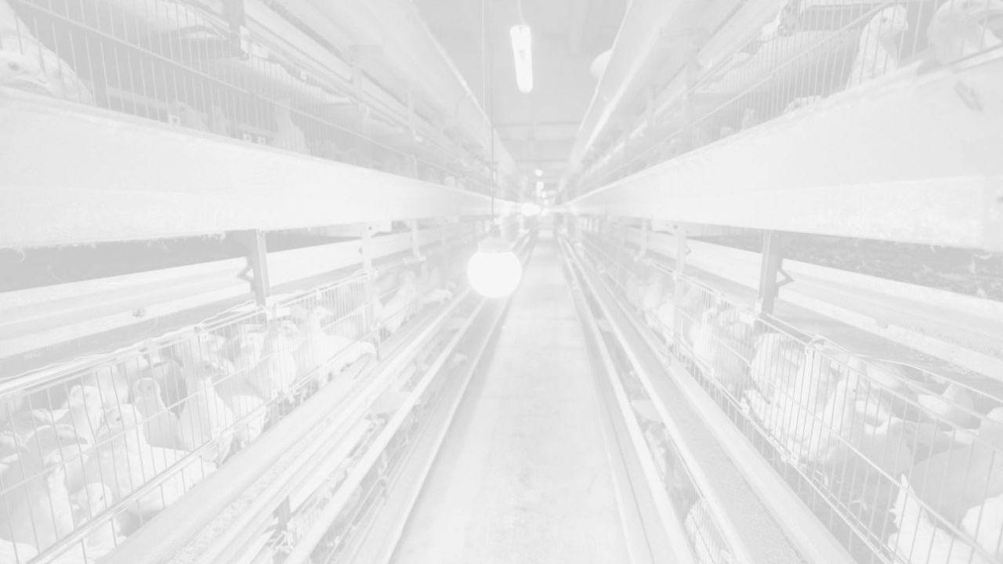
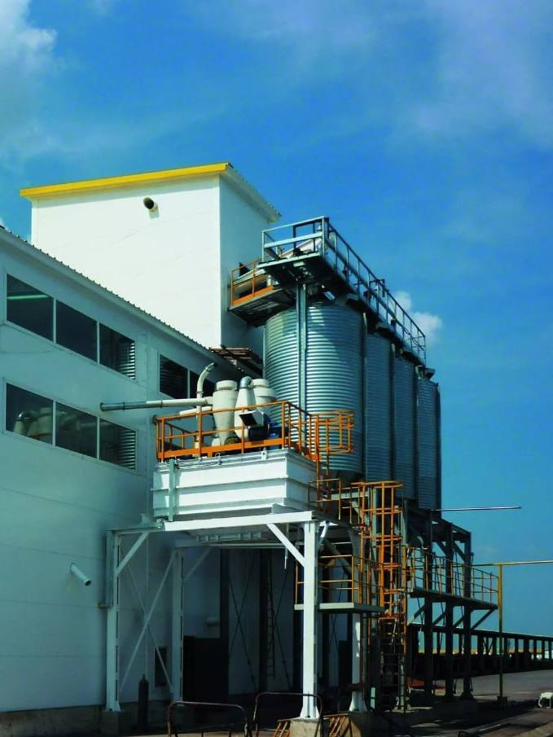
Распределение кредитных средств
Приобретение собственного комбикормового завода
Собственное производство комби-кормов, для улучшения качества продукции и снижению её себестоимостью, что повлечет за собой применение дополнительных объёмов производства сырья для изготовления кормов, а именно – зерновые, бобовые и масленичные культуры на территории Республики Хакасия

Slide 13
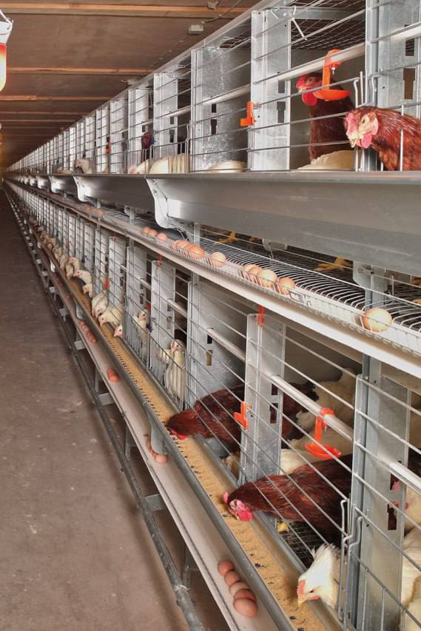

Распределение кредитных средств
Приобретение клеточного оборудования
Увеличение числа поголовья птицы, с целью увеличения объёма производства продукции, для закрытия потребности в Республике Хакасия, Юга Красноярского края и Республике Тыва и реализации последующего экспорта
Приобретение яйце сортировочного оборудования
Автоматизация производственного процесса, улучшение качества сортировки продукции, точность и стандартизация мировых уровней, повышение производительности и упрощение логистики – все это служит приобретением данного комплекса оборудования

Slide 14
Бизнес план развития Усть-Абаканской птицефабрики
Спасибо
ЗА ВНИМАНИЕ

